Slide 1
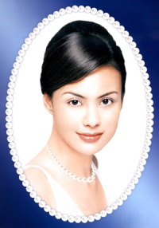
用Photoshop玩转 数码照片
图书馆90分钟免费讲座
第一讲
主讲：王老师

Slide 2
图像处理的基本概念
位图和矢量图
首先大家要清楚的是PHOTOSHOP是制作二维图形的，也就是做平面设计的。计算机中显示的图形一般可以分为两大类——矢量图和位图。矢量图使用直线和曲线来描述图形，这些图形的元素是一些点、线、矩形、多边形、圆和弧线等等，它们都是通过数学公式计算获得的，所以矢量图形文件体积一般较小。矢量图形最大的优点是无论放大、缩小或旋转等不会失真。大名鼎鼎的Flash MX制作的动画就是矢量图形动画，还有你们熟悉的AUTOCAD也是矢量图制作。而Photoshop主要处理的是位图图像。当您处理位图图像时，可以优化微小细节，进行显著改动，以及增强效果。位图图像，亦称为点阵图像或绘制图像，是由称作像素(图片元素)的单个点组成的。这些点可以进行不同的排列和染色以构成图样。当放大位图时，可以看见赖以构成整个图像的无数单个方块。

Slide 3
图像处理的基本概念
色彩模式、像素和分辨率
色彩模式就是图像色彩的形成方式。
RGB模式:该模式下图像是由红(R)、绿(G)、蓝(B)3种基色按0~255的亮度值混合构成，大多数显示器均采用此种色彩模式。三种基色亮度值相等产生灰色；都为255时，产生纯白色；都为0时，产生纯黑色。它就是大家所说的真彩色，图像颜色效果最好，它是基于显示屏的光来设置的，因此我们编辑图片一般主要就是用的这种模式。
CMYK(印刷四色模式):该模式下图像是由青(C)、洋红(M)、黄(Y)、黑(K)4种颜色构成，主要用于彩色印刷。能完全模拟出印刷油墨的混合颜色，因为这种模式是基于打印的色来设置的，所以在制作印刷用文件时，最好保存成TIFF格式或EPS格式，这些都是印刷上支持的文件格式。

Slide 4
图像处理的基本概念
色彩模式、像素和分辨率
Lab(标准色模式):该模式是Photoshop的标准色彩模式，也是不同颜色模式之间转换时使用的中间模式。Lab能创造理论上能产生的所有颜色，它的颜色范围涵盖了RGB模式和CMYK模式的所有颜色。当RGB模式和CMYK模式转换为Lab模式时，它们的颜色信息不会有任何损失，所以当RGB模式和CMYK模式互相转换时，实际上是将它们先转换为Lab模式，再转换为另一种模式的。这种过程能减少颜色信息的损失，只不过在PS中将这个过程省略了。

Slide 5
图像处理的基本概念
色彩模式、像素和分辨率
像素，像素是构成位图图像的最小单位。每一个像素具有颜色信息，位图中的每一个小色块就是一个像素。
分辨率，分辨率是单位长度内的点、像素的数量。分辨率高、低直接影响位图图像的效果，太低会导致图像粗糙，在排版打印时图片会变得非常模糊;而使用较高的分辨率则会增加文件的大小，并降低图像的打印速度。
应根据图像制作的目的,确定新建图像的分辨率和图像尺寸。例如，如果图像仅用于屏幕演示，图像分辨率设置为72像素/英寸, 而要打印图像时，分辨率就要设置为300像素/英寸。

Slide 6
图像处理的基本概念
Photoshop文件格式
［PSD］PS默认保存的图片格式，这个格式可以保存所有的图层和相关设置，建议大家作图时都要保留PSD文件，以方便以后修改。
［Bmp］一种无压缩的图片格式，一般都比较大，不建议使用。
［Jpg］是很常见的图片格式，一般我们在网上看到的彩色图片都是这样的格式。Jpg是有损压缩的，其压缩技术十分先进，它用有损压缩方式去除冗余的图像和彩色数据，获取得极高的压缩率的同时能展现十分丰富生动的图像，换句话说，就是可以用最少的磁盘空间得到较好的图像质量。同样的图片，jpg格式的大小几乎是bmp格式的1/10。
［Gif］它最多只能呈现256色，所以它并不适合色彩丰富的照片和具有渐变效果的图片。它比较适合色彩比较少的图片。另外，gif可以保存成背景透明的格式，也可以做成多帧的动画，这些都是jpg无法做到的。
［Png］是目前保证最不失真的格式，它汲取了GIF和JPG二者的优点，存贮形式丰富，兼有GIF和JPG的色彩模式；它的另一个特点能把图像文件压缩到极限以利于网络传输，但又能保留所有与图像品质有关的信息。

Slide 7
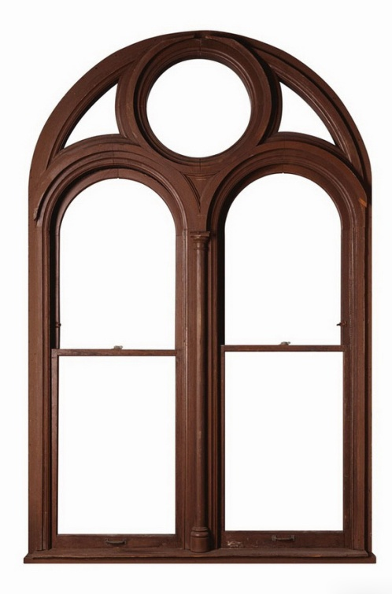
Photoshop入门案例
玩转数码照片
一、用选区工具修饰照片
选框工具组
选框工具有四种：【矩形选框工具】、【椭圆选框工具】、【单行选框工具】和【单列选框工具】。它们的功能十分相似，但也有各自不同的特长。

Slide 8
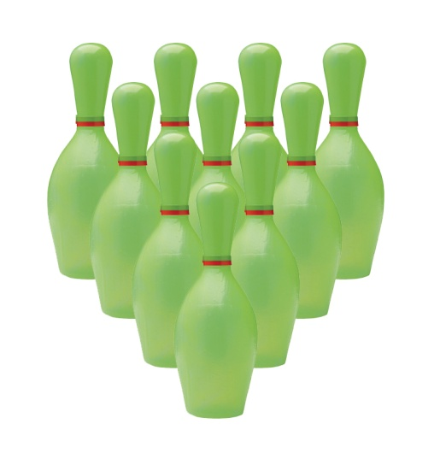
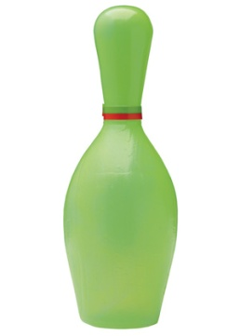
套索工具组
玩转数码照片
套索工具也是一种经常用到的制作选区的工具，可以用来制作折线轮廓的选区或者徒手绘画不规则的选区轮廓。套索工具共有3种，包括：套索工具、多边形套索工具、磁性套索工具。

Slide 9
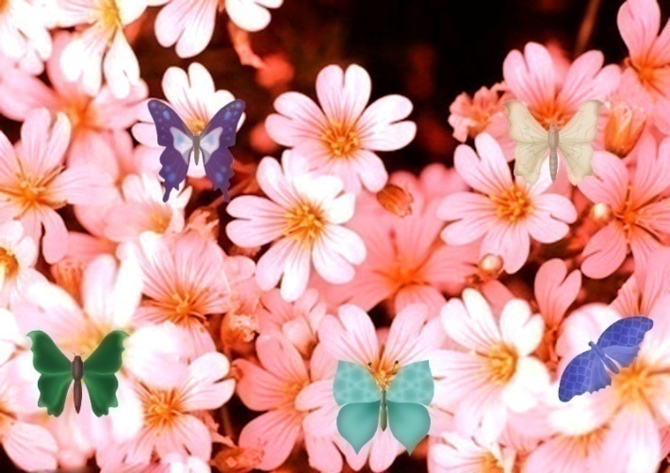
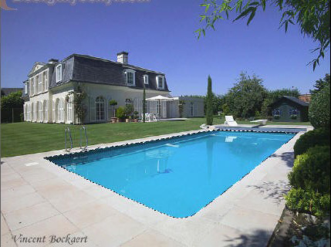
魔棒工具组
玩转数码照片
魔棒工具是Photoshop中一个有趣的工具，它可以帮助大家方便的制作一些轮廓复杂的选区，这为我们了节省大量的精力。该工具可以把图像中连续或者不连续的颜色相近的区域作为选区的范围，以选择颜色相同或相近的色块。魔棒工具使用起来很简单，只要用鼠标在图像中点击一下即可完成操作。
CS4在工具箱中多出一个快速选择工具，和魔棒工具放在一组，由于它的有些方面比魔棒工具更加直观和准确，还可以对边缘进行更仔细的调节，因此一般都显示在表面。

Slide 10
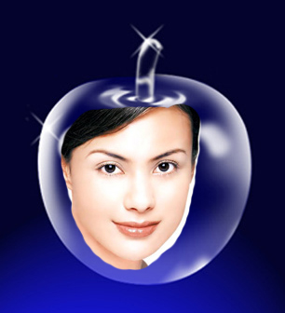
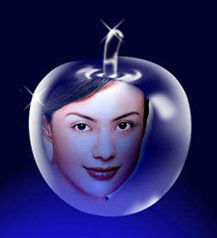
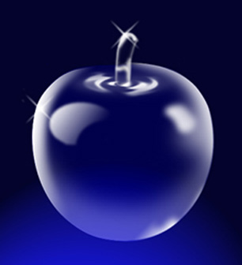
二、用仿制图章工具和修复画笔工具 制作照片
玩转数码照片
仿制图章工具和修复画笔工具
仿制图章工具是在图像中的某一部分进行定义点，然后将取样绘制到目标点。
修复画笔工具可以对图像进行修复，原理就是将取样点处的图像复制到目标位置。
修复画笔工具和仿制图章工具的不同之处是：仿制图章工具是将定义点全部照搬，而修复画笔工具会加入目标点的纹理，阴影，光等因素，自动适应周围环境。

Slide 11
三、调整照片的尺寸
玩转数码照片
很多人照了照片，就想把它上传到网上去，与朋友们共享，有些就想把它寄给远方的家人或朋友看看，可是由于现在照相机的像素越来越大，原来还是300万像素，现在呢，连手机上摄像头是500万、800万像素也是普遍的了，那么照片自然也变得很大，上传和邮寄都很困难，要怎么办呢，我们就要调整照片的大小。
调整图片大小有四种方法：
图像大小；(在“图像”“图像大小”里选择大小)
利用裁切工具；（用工具箱里的裁切工具裁切大小）
利用矩形选框裁切；（用工具箱里的矩形选框工具选大小，然后用移动工具裁切移动）
利用自由变换。（在“编辑”中选择“自由变换”，拖动边角变换大小）

Slide 12
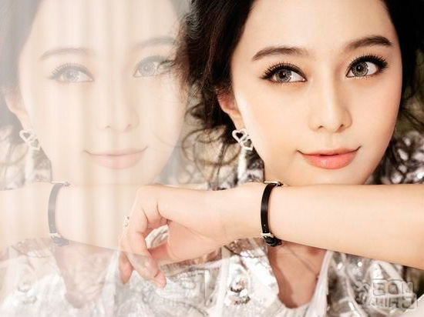
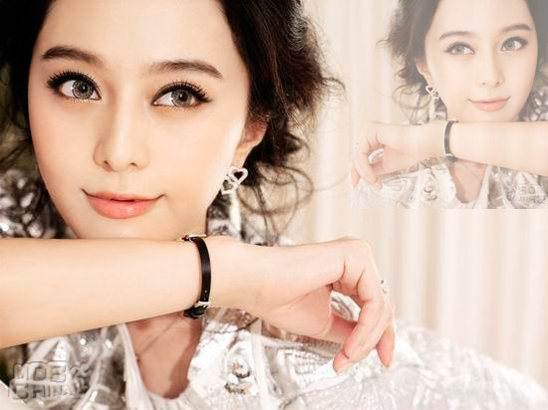
四、旋转数码照片
玩转数码照片
我们有时做照片设计时，往往会需要一些相对的，或者变形的对应照片，那么这就需要用好简单的旋转。
1、使用“图像”中的“旋转画布”命令；
2、使用“编辑”中的“旋转”命令。

Slide 13
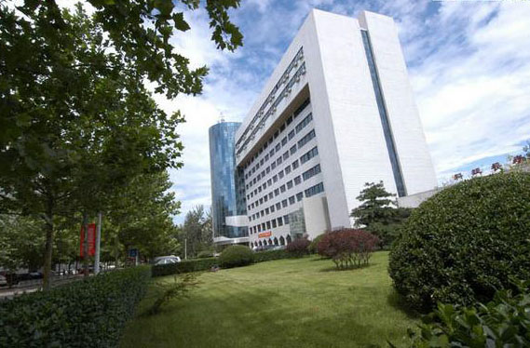
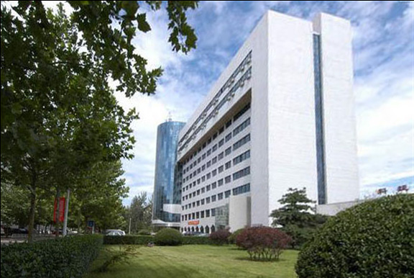
五、用裁剪工具矫正倾斜照片
玩转数码照片
裁剪工具
照相时难免会因为相机或者角度没有弄好，结果导致照片倾斜，我们要怎样调节呢？

Slide 14
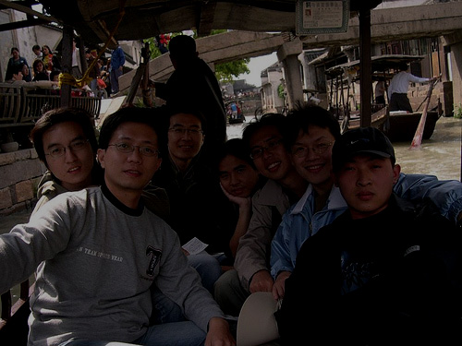
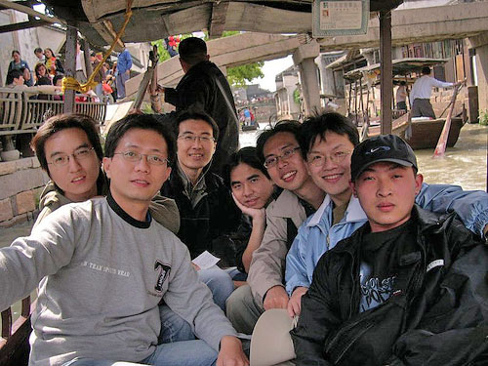
六、修复背光照片
玩转数码照片
由于照相时背着光，或者在阴暗的地方，所以照出的相片人物脸面往往看不清。
修复的方法：首先，打开背光照片。
图像 >> 调整 >> 阴影/高光，得到最终效果。
“阴影/高光”命令不是简单地使图像变亮或变暗，它基于阴影或高光中的周围像素（局部相邻像素）增亮或变暗。

Slide 15
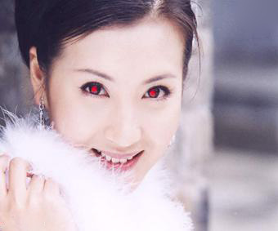
七、去除红眼
玩转数码照片
“红眼”是指在用闪光灯拍摄特写时，在照片上眼睛的瞳孔呈现红色斑点的现象。比较通行的解释是：在比较暗的环境中，眼睛的瞳孔会放大，如果闪光灯的光轴和相机镜头的光轴比较近，强烈的闪光灯光线会通过人的眼底反射入镜头，眼底有丰富的毛细血管，这些血管是红色的，所以就形成了红色的光斑。通俗一点就是，当人长时间地呆在较黑暗得环境中，瞳孔为适应视觉需要而放大，这时如果闪光灯得位置与人得眼睛一般高低，被摄者又是正面对着镜头，瞳孔与灯处于同一直线，那么，在拍摄时，当闪光灯的强光照射到眼睛时，就会直射视网膜，其红色的反射光（当然也有可能是别的颜色）就很有可能进入相机的拍摄视角，从而产生“红眼”。
去除红眼的方法：只需两次点击红眼工具即可去除红眼（每只眼睛点击一次）。

Slide 16
八、去除照片上的拍摄日期、文字
玩转数码照片
1、使用仿制图章工具去除
这是比较常用的方法。具体的操作是，选取仿制图章工具，按住Alt键， 在无文字区域点击相似的色彩或图案采样，然后在文字区域拖动鼠标复制以复盖文字。
要注意的是，采样点即为复制的起始点。选择不同的笔刷直径会影响绘制的范围，而不同的笔刷硬度会影响绘制区域的边缘融合效果。

Slide 17
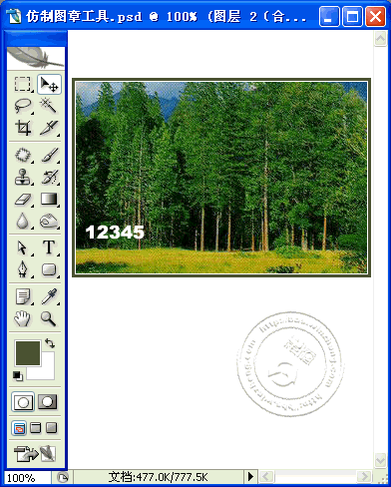
玩转数码照片
去除照片上的拍摄日期

Slide 18
玩转数码照片
2、使用修补工具去除
如果图片的背景色彩或图案比较一致，使用修补工具就比较方便。
具体的操作是，选取修补工具，在公共栏中选择修补项为“源”，关闭“透明”选项。然后用修补工具框选文字，拖动到无文字区域中色彩或图案相似的位置，松开鼠标 就完成复制。
修补工具具有自动匹配颜色的功能，复制出的效果过渡柔和，这是仿制图章工具所不具备的。
去除照片上的拍摄日期

Slide 19
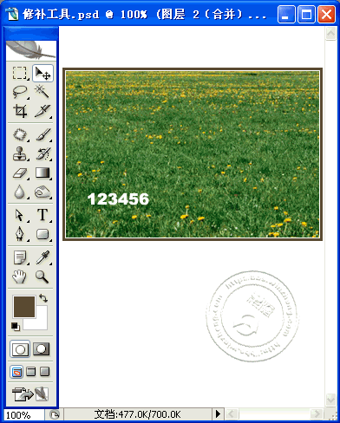
玩转数码照片
去除照片上的拍摄日期

Slide 20
玩转数码照片
3、使用修复画笔工具去除
操作的方法与仿制图章工具相似。按住Alt键，在无文字区域点击相似的色彩或图案采样，然后在文字区域拖动鼠标复制以复盖文字。只是修复画笔工具与修补工具一样，也具有自动匹配颜色的功能，可根据需要进行选用。
去除照片上的拍摄日期

Slide 21
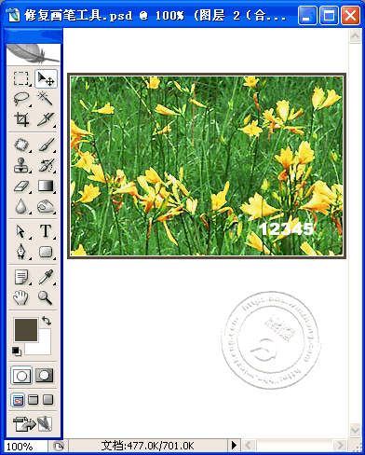
玩转数码照片
去除照片上的拍摄日期

Slide 22
玩转数码照片
4、使用复制、变形命令去除
打开素材，双击背景图层，变背景图层为图层0，框选无文字区域的相似图形（或图案），按Ctrl+J键将其复制成新的图层，再利用“编辑”命令里的“变换”“变形”命令将其变形，复盖文字，然后点选原来背景图层，用吸管选取背景颜色，用画笔工具来涂抹数字或者文字，保存。
去除照片上的拍摄日期

Slide 23
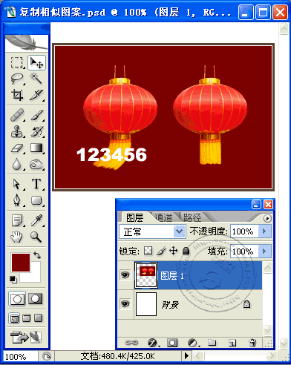
玩转数码照片
去除照片上的拍摄日期

Slide 24
玩转数码照片
5、使用滤镜去除
对于一些透视效果较强的画面(如地板)，可以应用“消失点”滤镜进行处理。
操作的方法是，框选要处理的文字区域，（防止选区以外的部分也被覆盖）, 执行菜单命令：滤镜→消失点，进入消失点滤镜界面。 然后：
⑴ 选取左边工具栏中的创建面板工具，由地板砖缝交汇处开始，沿着缝隙，依次点四个点，连成一个有透视效果的矩形。然后拖动其边线向右方及下方扩展，令面板完全复盖文字。
⑵ 选取左边工具栏中的图章工具, 按住Alt键点击选取源图像点，绿色十字变红后，在文字区域拖动便完成复制。
去除照片上的拍摄日期

Slide 25
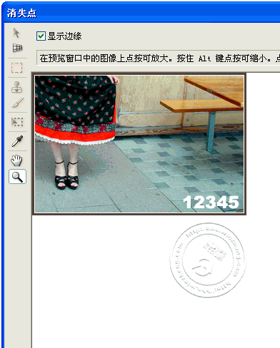
玩转数码照片
去除照片上的拍摄日期

Slide 26
九、数码照片的批处理
玩转数码照片
当你有很多的照片需要做一样的处理的时候，比如很多照片要做成同样的大小、同样的格式或者同样的颜色等等，这个时候一个一个的做，就很麻烦，我们就可以运用PS的动作命令和批处理的功能来做了。
这里我们就需要了解什么是“动作”？
“动作”，它可以把PHOTOSHOP中每一个操作步骤记录下来然后反复使用，或者存成独立的文件供大家分享。使用动作的最大好处就是方便，即使你不熟悉PHOTOSHOP很多图片处理方法，但如果有一个做好了的动作给你使用，那么几乎不需要任何附加操作就可以得到比较理想的处理效果。当然如果你对PHTOSHOP有所了解的话，动作能给你更大的帮助，那些已经设定好了的动作，它所记录的每一步骤都是他人的心血结晶，它所运行的每一步骤你都可以在历史记录中找到并加以修改，不过修改后运行动作不再是唯一的结果，而是会有不同的更适合你自己需要的效果出现。

Slide 27
设置批处理的步骤：
1、打开要处理文件夹中的一张照片：
2、打开图片后点击务务栏中的“窗口”，选择“动作”
3、点击“动作”面板中的右下方的“创建新运作”
4、在弹出的对话框中系统自动带出名称（此处为动作1），点击“记录”按钮。
5、对要处理的图片按正常步骤处理，此时“动作”中“记录按钮”为红色，代表正在录制。
6、图片处理完后，将图片保存并关闭，点击“动作”中的停止播放按钮。
7、点击菜单栏中的“文件”》“自动”》“批处理”。
8、在弹出的对话框中，在动作下拉菜单中选择之前记录的动作名称（此处为“动作1”），点击“选取”按钮，选择要批处理的文件夹，点击“选择”按钮，选择要存放的文件夹，确认无误，点击“好”按钮，系统对选择取的文件夹中的图片按之前处理图片的步骤逐一自动处理。
玩转数码照片
数码照片批处理

Slide 28
课后练习：（任选感兴趣的做）
玩转数码照片
把窗户的圆形和方形填充上颜色。
将按钮上的数字去除。
做一组保龄球棒。
在花卉照片上放几只蝴蝶。
用仿制图章工具做苹果美女照片。
用修复画笔工具做苹果美女照片。
用任一方式改变一个照片的大小。
用一种旋转方式做一对双胞胎照片。
矫正一张倾斜照片。
修复一张背光照片。
去除照片里人物的红眼。
用任一种方法去除照片上的文字或数字。
对多个照片进行批处理。

Slide 29
Photoshop学习QQ群： 211020448
申请时请注明：学院姓名
群里有课件、讲稿和素材下载

